Slide 1

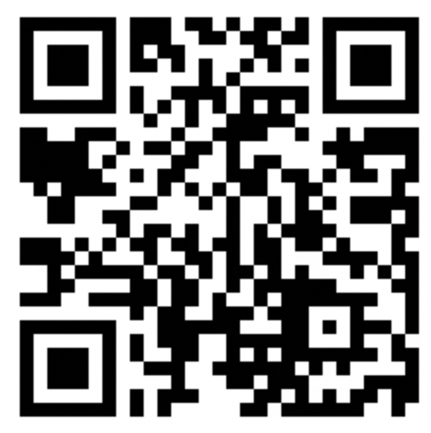

新型コロナウイルス感染症の治療薬について
令和５年10月から
窓口での負担が生じます
新型コロナウイルス感染症治療薬（経口薬のラゲブリオ、
パキロビッド、ゾコーバ、点滴薬のベクルリー）の薬剤費は、
9月末で全額公費負担（窓口負担なし）の運用が終了します
10月以降
医療費の自己負担割合に応じて、上記治療薬の
薬剤費として、以下の窓口負担をお願いします
（これを超える部分は、公費で負担します）
３割の方 | 9,000円
２割の方 | 6,000円
１割の方 | 3,000円
※各治療薬共通
※ 治療薬は、医師が必要と判断した方に使用されます
※ 薬剤費以外の医療費（診察料、処方料、調剤料等）は、５類感染症に移行した
令和５年５月８日以降と同様の取扱い（窓口負担あり）となります
令和５年10月以降の
公費支援等について
（厚生労働省HP）
作成：令和５年９月

